Slide 1

Ташкентский филиал
Российского экономического университета имени Г.В. Плеханова
Кафедра «Макроэкономическая политика и устойчивое развитие»
Учебный курс:
ИСТОРИЯ ЭКОНОМИКИ
Лектор: ст. преподаватель Васильева Елена Рюриковна
Ташкент 2027

Slide 2
Тема 6. История мировой экономики в послевоенный период
1.Экономические последствия второй мировой войны
2.Национальные программы возрождения экономики
3.Основные тенденции развития мировой экономики в 50-70-е гг.
4.Современный этап развития мирового хозяйства

Slide 3
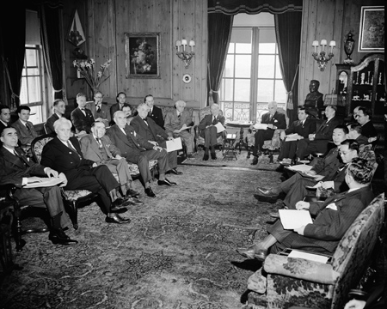
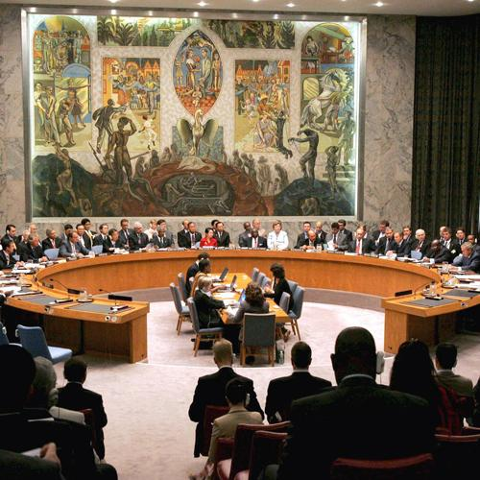

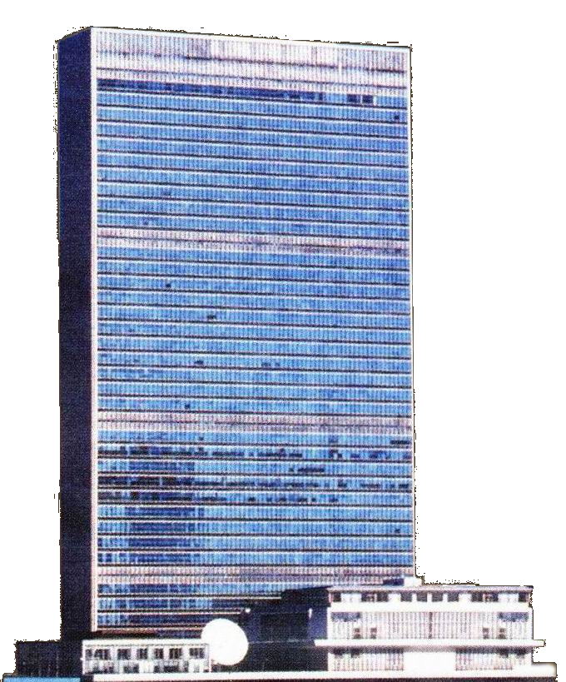
Осенью 1944 года эксперты СССР, США, Великобритании и Китая собрались
под Вашингтоном, чтобы разработать проект Устава новой всемирной организации.

Slide 4

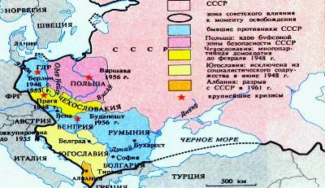

Slide 5

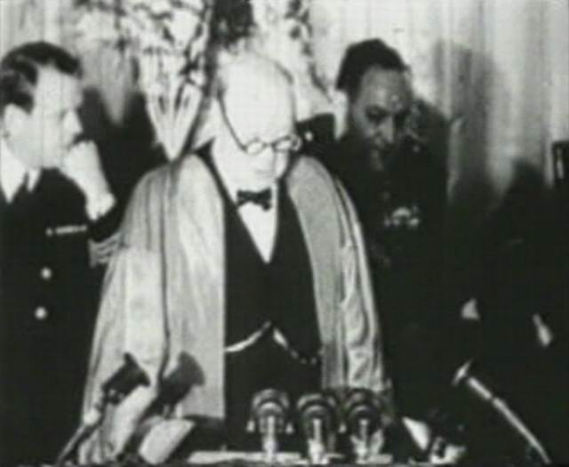
Началом «холодной войны» принято считать речь Уинстона Черчилля в г. Фултоне (США) 5 марта 1946 г.
Основные положения речи:
«железный занавес» отделил Восточную Европу от европейской цивилизации;
опасность складывающейся ситуации в Европе для судеб западной демократии;
стремление советского руководства к неограниченной экспансии;
необходимость объединения усилий Великобритании и США.

Slide 6
1. Экономические последствия второй мировой войны
После войны США давали 60 % промышленной продукции,
50 % мировой добычи угля, 64 % - нефти,
53 % - выплавки стали, 17 % - производства зерна.
Соединенные Штаты сосредоточили в своих руках 2/3 золотого запаса и 1/3 экспорта капиталистического мира.
Бреттон-Вудская конференция (июль 1944) учредила систему золото - валютного стандарта, за долларом закреплена роль мировой конвертируемой валюты, золотое содержание определилось в 35 долл. за унцию золота.
Доллар стал расчетной и резервной денежной единицей, наравне с золотом он являлся гарантом стоимости банкнот.
Учреждена международная инвестиционная организация - Мировой банк реконструкции и развития (или Мировой банк).
В апреле 1944 г. был создан международного валютного фонда (МВФ).

Slide 7
США смогли быстро и успешно переориентировать свою экономику на выпуск мирной продукции.
Основу этих достижений составили следующие факторы:
хорошая организация государственного управления;
программы реконверсии для солдат, возвратившихся с фронта;
быстрый рост частного потребления;
расширение инвестиций в запасы и оборудование;
государственная политика экспорта благ и услуг.
Экономическое положение США позволило им осуществлять новую внешнеэкономическую стратегию- либеральное устройство мира под своим покровительством серия соглашений по таможенным тарифам 1946-1947 гг.,
послужившая основой для возникновения ГАТТ (Генерального соглашения о тарифах и торговле) в 1948 г

Slide 8
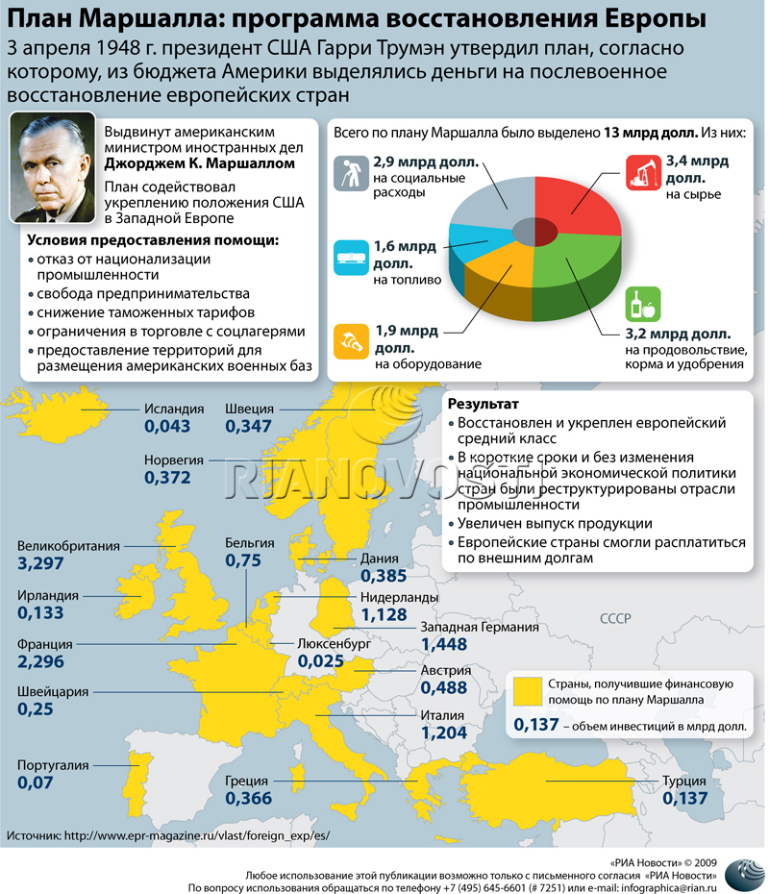
Основное содержание плана Маршалла выдвинутого 5 июня 1947
Цели плана
обеспечение самоокупаемости экономического возрождения Европы
повышение отдачи от американской помощи
создание рынка сбыта для наукоемкого производства США
противостояние восточному блоку

Slide 9
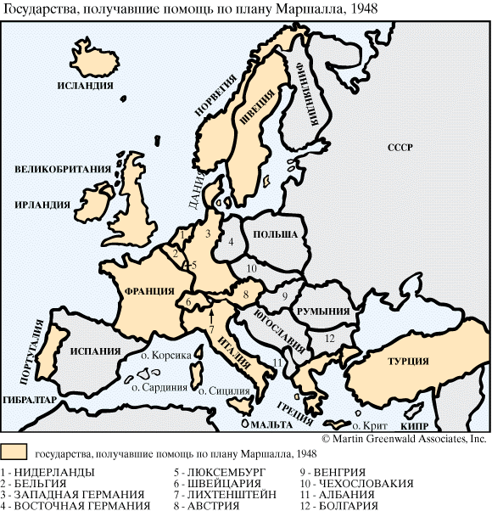

Slide 10
Основные направления плана
модернизация инфраструктуры
увеличение объемов производства
рационализация структуры экономики
рационализация производства в сельском хозяйстве и легкой промышленности
денежная и финансовая стабилизация
Инструменты
финансовая помощь ( 17 млрд. долл.) в виде дотаций, займов или финансирования поставок под гарантии американского правительства
консультационные услуги
Результаты
создание Европейской организации экономического сотрудничества (1948)
либерализация торговли и платежей
увеличение выпуска продукции в базовых отраслях с 1947 по 1950 гг. на 50%
повышение конкурентоспособности европейских товаров на внешнем рынке
изменение структуры экспорта европейских стран (увеличение доли промышленных товаров)

Slide 11
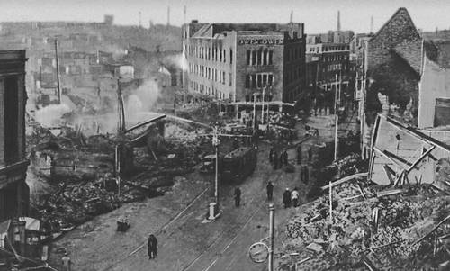
2. Национальные программы возрождения экономики
Потсдамской конференцией 1945 г. разработаны принципы послевоенного устройства Германии
полное разоружение и демилитаризацию
странам антигитлеровской коалиции Германия должна была выплатить репарации в объеме 20 млрд. долл., в том числе в виде оборудования.
Источники репараций:
изъятие из национального богатства;
товарные поставки сельскохозяйственной продукции;
использование труда военнопленных;
доход из зон оккупации стран-победителей.

Slide 12
Цель реформирования экономики Германии - формирование социально- ориентированного рыночного хозяйства.
Его теоретические основы были разработаны в 30-е гг. представителями фрайбургской школы.
Инструменты механизма социально- ориентированной рыночной экономики:
господство в экономике частной собственности;
поддержание конкуренции без монополии;
принцип свободного ценообразования;
стабильность денежного обращения;
экономическая самостоятельность и ответственность предпринимателей.

Slide 13
Хозяйственная реформа Эрхарда
состояла из двух частей: денежной и ценовой
21 июня 1948 г. рейхсмарок объявлены недействительными
замена рейхсмарок дойчмарками по курсу 100: 6,5 привела к тому, что 93,5 % денежной массы уничтожилось.
В начале 1948г. стала складываться двухуровневая банковская система.
Центральный банк был наделен следующими функциями:
учет векселей;
операции на свободном рынке;
регулирование денежного рынка (определение резервов коммерческих банков);
все платежные операции с заграницей;
эмиссия денег.

Slide 14
4 июня 1948 г. был обнародован закон о принципах хозяйственной структуры и политике цен
Цены отпускались на свободу,
Отменялись административное распределение ресурсов и нормативные документы, регулировавшие экономические отношения.
Свободные цены не распространялись на ряд продуктов питания, некоторые виды сырья (уголь, чугун, сталь, минеральные удобрения), а также на жилье и энергоносители.
Государство вплоть до обратимости западногерманской марки в начале 50-х гг. сохраняло за собой монополию во внешней торговле.

Slide 15
Эти меры стимулировали процесс образования внутренних источников капиталовложений, которые в дальнейшем обусловили "немецкое экономическое чудо".
"Экономическое чудо" - процесс, характеризующийся быстрыми темпами экономического роста определенного государства и быстром улучшении жизненного уровня населения.
Если индекс промышленного производства Германии в 1948 г. составлял лишь 63 % по сравнению с 1936 г., то в 1950 г. он достиг 113,7, а в 1951 г. - 136.
Реальная заработная плата росла с начала экономической реформы темпами, более 5 % в год.

Slide 16

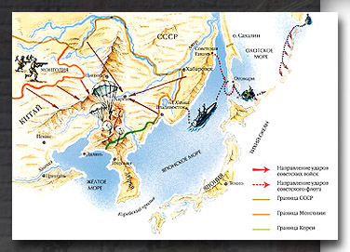
В Японии восстановление народного хозяйства происходило медленнее и трудней.
Это объяснялось следующими причинами:
отсутствием рынков быстро развивающихся стран;
длительным периодом обновления институциональной системы по американскому образцу.
Сразу после окончания военных действий Япония была оккупирована американскими войсками, выступавшими от имени союзных держав.
В развитии экономики можно выделить два основных периода:
1. 1945-1946 гг. - осуществление демилитаризации и демократизации.
2. 1947-1950 гг. - выработка курса реформ и начало их реализации.
2.09.1945 года на линкоре
«Миссури» в Токийском
заливе Япония подписала
пакт о капитуляции.

Slide 17
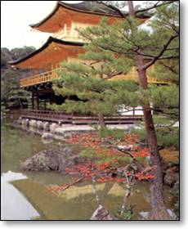

Были проведены изменения в социальной и институциональной сфере.
В марте 1946 г. проводится конфискационная денежная реформа, которая свелась фактически к изъятию свободных наличных денег у населения при ограничении выдачи денег со счетов (500 иен ежемесячно).
В октябре 1946 г. аграрная реформа лишила владений крупных помещиков, не использовавших свои земли, и разукрупнила большие хозяйства, хотя и используемые их владельцами.
Земледельцы-арендаторы получили земли в собственность.

Slide 18


Разрушению подверглись крупные земельные кланы (дзайбацу), контролирующие тяжелую промышленность и банковскую сферу.
В 1947 г. вступил в силу закон о запрете чрезмерной концентрации экономической мощи, запрещалось образование монополистических объединений, а также владение более чем 25% акций прочих компаний.
Особую роль для развития японской экономики сыграл запрет иметь собственную армию. Это обстоятельство повлекло за собой перестройку экономики и дало дополнительные источники финансирования.

Slide 19
В 1949 г. принят "план экономической стабилизации" Японии.
Американский финансист Д. Додж разработал проект сбалансированного государственного бюджета, предусматривавший:
увеличение налогов на 62% ,
замену безвозвратных государственных субсидий на коммерческий банковский кредит,
стабилизацию заработной платы,
государственный контроль над ценами
образование "эквивалентного" фонда, который пополнялся средствами от продажи в Японии американских товаров, поставлявшихся ранее в порядке помощи
установлен твердый обменный курс в соотношении 360 иен за 1 долл. США.

Slide 20
3. Основные тенденции развития мировой экономики в 50-70-е гг.
50-е гг. обычно называют "серебряными",
а 60-е - "золотыми", что связано с необычайно высокими темпами экономического роста
Самым влиятельным фактором послевоенного развития западных стран являлся феномен так называемого «наверстывания» -
особая стратегия по осуществлению активной политики индустриализации и модернизации примитивной экономики, проявляющаяся в темпах развития настолько высоких, насколько велико было отставание данной страны от группы лидеров.

Slide 21
Содержание стратегии "навёрстывания«
1. Стимулирование спроса:
увеличение уровня потребления населения;
нехватка квалифицированной рабочей силы;
принятие социальных программ.
2. Стимулирование предложения:
резерв рабочей силы в традиционных отраслях;
структурная перестройка;
рост вложенных инвестиций;
увеличение производительности труда.
Другим важнейшим фактором послевоенного развития стало вступление развитых стран в эпоху научно-технической революции (НТР) - качественный скачок в развитии общества, обусловленный использованием передовых достижений науки и техники, технологии в производстве с целью повышения эффективности и качества производственных процессов, лучшего удовлетворения потребностей людей.

Slide 22
НТР началась в 40-50-х гг. XX в. в результате крупнейших научных и технических открытий, в частности создания ЭВМ, атомной энергетики, полимерных материалов, ракетно-космической техники и др.
Применение микроэлектроники и новейших средств связи стимулирует процесс формирования межотраслевых народнохозяйственных комплексов.
Расширяются масштабы контроля над разнообразными и территориально разбросанными видами деятельности
технологической основой производства становится мелкосерийное диверсифицированное производство
происходит сужение собственно материального производства при стремительном росте "индустрии знаний".

Slide 23
Важнейшим фактором динамичного роста развитых стран стало формирование системы смешанной экономики
Смешанная экономика - экономика страны, в которой сочетаются черты рыночной и . централизованной экономической систем
Главными целями правительства в этот период выступали обеспечение полной занятости, сокращение неравенства заработной платы и общее повышение благосостояния людей
многие государства использовали систему экономического планирования для координации своей политики в области экономического роста

Slide 24
Воздействие НТР на социально-экономическое развитие приводило к созданию новых проблем:
быстрое, часто неконтролируемое внедрение технологических новшеств, приносящее ущерб окружающей среде;
рост структурной безработицы;
разрыв между предложением услуг и платежеспособным спросом населения;
снижение темпов экономического роста на фоне усиления конкуренции со стороны европейских государств.
Решение этих проблем нашло отражение в программе "новых рубежей", предложенной правительством Дж. Кеннеди в начале 60-х гг.
В арсенале его средств были рычаги бюджетной, налоговой и кредитно-денежной политики,
сокращение срока амортизации основного капитала
введение налоговой скидки на капиталовложения
установление косвенного контроля над ценами и заработной платой и т.д.

Slide 25
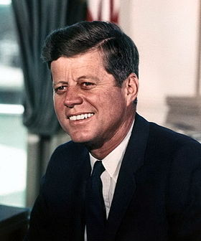
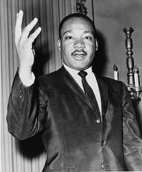
Проводились и другие преобразования в социальной сфере.
Ставший в 1961 г. президентом Д.Кеннеди проводил политику «новых рубежей», нацеленную на создание общества «всеобщего благоденствия» (ликвидация неравноправия, бедности, преступности, предотвращение ядерной войны).
Были приняты важные социальные законы, облегчавшие доступ малоимущих к образованию, медицинскому обслуживанию и т.д.
К 1968 г были приняты законы обеспечивающие равноправие чернокожих. Однако добиться реального равноправия оказалось гораздо сложнее юридического, влиятельные силы сопротивлялись этому, что нашло выражение в убийстве Кинга.

Slide 26
С 1963 г. в США начали осуществляться социальные реформы, получившие название программы "великого общества".
Ее центральным звеном стала
"война с бедностью", направленная на улучшение положения беднейших слоев населения страны
учреждалось Управление экономических возможностей, в задачи которого входило обеспечение системы профессиональной подготовки и обучения,
организация программ для сельской местности и малого бизнеса,
помощь органам местного самоуправления
вводилось медицинское страхование для престарелых граждан.

Slide 27
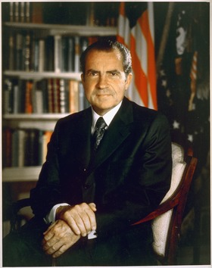
Экономический кризис конца 60-нач. 70-х гг. вынудил правительство Р. Никсона перейти к новой политике по стимулированию экономики.
Особенности мирового экономического кризиса 1973-1975 гг. В США:
свёртывание производства на фоне роста цен и неконтролируемой инфляции;
рост безработицы;
переплетение циклического кризиса с сырьевым, структурным и финансовым.
Пришедшая к власти администрация Дж. Картера считала своей главной задачей достижение сбалансированности федерального бюджета к 1981 г. Для этого были предложены антиинфляционная и энергетическая программы.

Slide 28
Экономическая политика, проводившаяся во Франции, получила название дирижизма. Ее основы были разработаны в период правления де Голля.
Основные черты "дирижизма":
прямые административные методы вмешательства в экономику;
активная предпринимательская деятельность государства;
сильный государственный сектор;
прямое финансирование капиталовложений;
индикативное планирование.
индикативное (необязательное) планирование - метод воздействия государства на экономику, осуществляющегося с 1946 года.

Slide 29
50-е гг. стали периодом улучшения экономического положения и Великобритании. В основе ускорения темпов роста хозяйства этой страны лежали благоприятные экономические факторы, общие для всех европейских стран:
влияние НТР;
гонка вооружений в условиях "холодной войны";
изменение мирохозяйственных связей. Англия отказалась вступить в "Общий рынок" чтобы противостоять ему, создала в 1960 г. Европейскую ассоциацию свободной торговли (ЕАСТ), объединив под своим руководством Австрию, Данию, Норвегию, Португалию, Швейцарию и Швецию

Slide 30
Трудности в стимулировании экономического роста в 60-70-е гг. привели к дальнейшему сокращению социальных расходов правительства
в августе 1966 г. через парламент был принят закон о ценах и доходах, означавший замораживание заработной платы рабочих и служащих в условиях роста стоимости жизни и ограничения прав профсоюзов
цены, квартирная плата, транспортные расходы особенно увеличились вследствие девальвации фунта стерлингов, проведенной в ноябре 1967 г.

Slide 31
С середины 50-х гг. Япония вступила в период высоких темпов экономического роста. Началось время "экономического чуда".
Причины японского "экономического чуда":
расширение внутреннего рынка;
высококачественная рабочая сила;
особая система наёмного труда;
высокоэффективное использование иностранной экономической помощи;
массовое обновление основного капитала;
беспрецедентная закупка ноу-хау, патентов и лицензий.
Особенности экономического развития западных стран позволяют выделить три основные модели смешанной экономики.
1) неоэтатистская модель: Франция, Великобритания, Италия, Япония;
2) неолиберальная модель: США, ФРГ;
3) модель централизованного согласия: Швеция, Нидерланды; Австрия, Бельгия.

Slide 32
4. Современный этап развития мирового хозяйства
Особое значение приобретает глобализация производства и потребления, которая становится главным фактором мирового экономического развития.
Глобализация - вхождение всех стран в зависимости от достигнутого уровня развития в мировое хозяйство, их интеграция и взаимодействие, размывание границ между национальными комплексами, образование единого экономического пространства.
Факторы глобализации:
постоянное увеличение общего количества государств;
противоречивые последствия НТР;
возникновение региональных объединений;
разрыв в уровне развития стран.

Slide 33
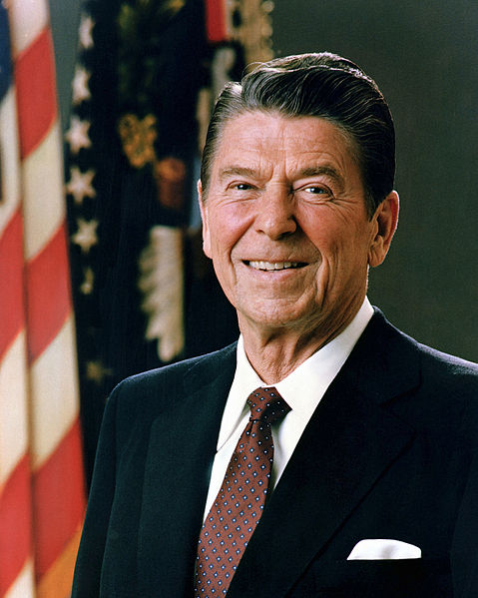
На рубеже 70-80-х гг. страны Запада перешли к неоконсерватизму. Новая политика названа по имени президента США Р. Рейгана - "рейганомика“.
Программа оздоровления американской экономики, выдвинутая в 1980 г.:
сокращение налогов на корпорации и личных подоходных налогов;
ограничение роста правительственных расходов за счет сокращения социальных программ;
дерегулирование предпринимательской деятельности;
проведение жесткой денежно-кредитной политики, направленной на преодоление инфляции.
Стимулирование предложения и ограничение спроса при увеличения сбережений послужило основой для названия данной экономической модели "теорией предложения".

Slide 34
Основные факторы экономического подъёма США в 1983-1989 гг.
завершение структурной перестройки экономики
создание условий для ускорения обновления и расширения основного капитала
устойчивый рост реального объёма личного потребления
стимулирование предложения
стабилизация курса доллара на сравнительно низком уровне относительно других стран
создание благоприятного климата для привлечения внешних инвестиций

Slide 35
Главной задачей демократической администрации Б. Клинтона стало оздоровление экономики путем стимулирования инвестиционного процесса.
Экономическая стратегия Б. Клинтона:
акцентирование внимания на долгосрочных проблемах, активное применение фискальных мер;
использование государственного регулирования с целью поддержки НИОКР, развития государственной инфраструктуры, создания благоприятных условий для деятельности малого бизнеса;
усиление роли государства в решении социальных проблем.

Slide 36
Главные факторы конкурентоспособности японских товаров:
1. Микроуровень:
особая система контроля за качеством продукции, не более 0,01 % брака;
опережающий рост производительности труда;
значительно меньшие потери трудового времени.
2. Макроуровень:
более высокий уровень доходов населения;
перераспределение доходов в пользу производства, а не потребления;
высокий уровень частных накоплений.

Slide 37
В Великобритании поворот в экономической политике связан с неоконсервативной программой правительства М. Тэтчер, получившей название «тэтчеризм»:
свободное предпринимательство;
личная инициатива;
крайний индивидуализм
в области денежного обращения, финансов и банковского дела консерваторы исходили из монетаристской концепции, ставящей задачу жесткого ограничения денежной суммы в обращении.

